Slide 1

Použitie počítačov (2)
Tomáš Goga
Geografický ústav SAV

Slide 2
Čo je databáza?
Množina štruktúrovaných dát uložených v počítačovom systéme takým spôsobom, že počítačový program alebo človek môže použiť dopytovací jazyk (napr. SQL) na získavanie týchto dát;
Tabuľka – základný prvok databázy

Slide 3
Na čo slúži databáza?
Ukladanie údajov rôzneho druhu a tém
Vysoká organizácia údajov
Možnosť usporadúvať, extrahovať a sumarizovať dáta

Slide 4
Údajové modely
viaceré údajové modely:
hierarchický
sieťový
relačný
objektovo-orientovaný
Notes:
Hierarchický: Organizácia údajov v hierarchickom údajovom modeli pripomína stromovú štruktúru, ktorá je formovaná ako sústava spojení všetkých záznamov vo forme stromu. Do koreňa, ktorý je vrcholom hierarchie sa napája jeden alebo viacero elementov z nižšej úrovne, z ktorých každý môže mať opäť jeden alebo viac podriadených elementov (obr. 3).Spojenia existujú len medzi nadriadenými a podriadenými elementami. Najväčšou nevýhodou tohto modelu je, že neexistujú spojenia medzi elementami na tej istej hierarchickej úrovni.
Sieťový: Sieťový údajový model už prekonáva niektoré nedostatky hierarchického údajového modelu. Jedna entita môže mať viacero nadradených aj podriadených entít. Ale spojenie medzi entitami rovnakého druhu ešte stále nie je povolené (obr. 4).Záznam môže byť definovaný v ľubovoľnom počte súborov, čiže môže mať viacero majiteľov. Ide o tzv. krížový záznam. Hoci má sieťový model tendenciu byť menej redundantný, musia sa v ňom ukladať rozsiahlejšie informácie o prepojení medzi záznamami, čo zväčšuje veľkosť a zložitosť údajových súborov. Obhospodarovanie týchto pridaných údajov o prepojeniach je takisto časovo náročné.
Objektovo-orientovaný: Základným komponentom objektovo-orientovaného údajového modelu je objekt. Objekt umožňuje jednotnú reprezentáciu reálnej entity z hľadiska jej vlastnosti a správania (dynamiky, pravidiel). S takýmto objektom sa v programovom prostredí narába ako s jediným prvkom, na rozdiel od oddeleného prístupu reprezentácie v duálnych systémoch (Mrázik 1995).Každý objekt v databáze musí obsahovať údaje o polohe, čase a téme, a to prostredníctvom atribútov a vzťahov medzi jeho priestorovými a nepriestorovými zložkami.

Slide 5
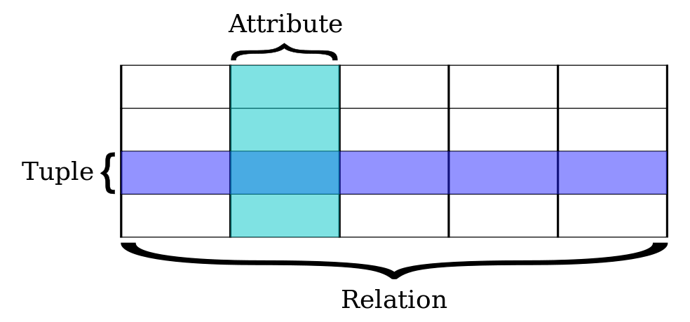
Relačný údajový model
Tabuľky (relácie): záznam × atribút
Tabuľky prepájame prostredníctvom kľúčov: join
Primárny kľúč
jedinečný identifikátor záznamu (atribút alebo kombinácia atribútov)
Cudzí kľúč
stĺpec v tabuľke B, ktorého hodnoty korešpondujú s hodnotami primárneho kľúča tabuľky A
tabuľka môže obsahovať viacero cudzích kľúčov, ale vždy len jeden primárny kľúč

Slide 6
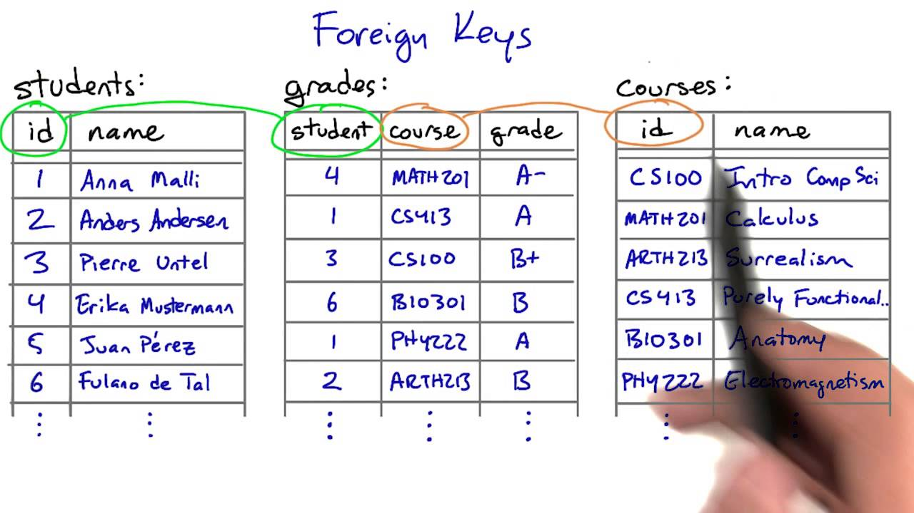
Relačný údajový model

Slide 7
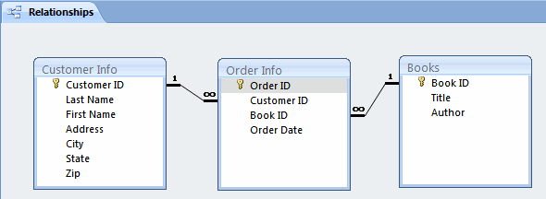
Excel ako databáza?
Excel má kapacitné obmedzenia
od verzie 2007 dokáže v jednej tabuľke uchovať 1 048 576 riadkov a 16 384 stĺpcov
Excel je zameraný na prácu s numerickými dátami, v databázach však efektívne dokážeme pracovať s numerickými, ale aj textovými dátami
Excel je navrhnutý najmä na prácu s jednou tabuľkou, v databázach však možno medzi sebou prepájať rôzny počet tabuliek, a tak dosiahnuť efektivitu pri využívaní pamäte

Slide 8
Databázové systémy
Umožňujú tvoriť a spravovať databázy
Microsoft Office Access 2007
Microsoft SQL Server
ORACLE
PostgreSQL
MySQL
...
Potrebujem databázový systém?

Slide 9
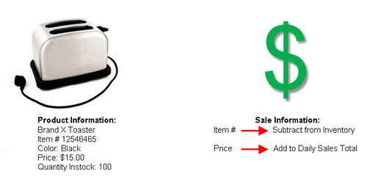
Využitie databáz
Predstavte si, že si idete kúpiť do obchodu hriankovač
Obchod musí viesť zoznam svojich produktov, ktoré ponúka, spoločne s ich cenami
Keď si hriankovač kúpite, obchod musí zaznamenať informáciu, že hriankovač bol predaný, v zozname do záznamu k hriankovaču
Na konci dňa musia byť predajcovia schopní vypočítať sumu zarobených peňazí a prepočítať stav tovaru na sklade
V databáze môžeme efektívne viesť informácie o tovare v obchode a odpovedať na veľa súvisiacich otázok

Slide 10
Dopyt
Typický dopyt odpovedá na otázky typu „Koľko hriankovačov od firmy Orava sa predalo v marci v Bratislave a Košiciach?“
Umožňuje získať informácie z jednej alebo viacerých tabuliek založené na určitých podmienkach, ktoré definujeme s využitím stĺpcov tabuľky
SQL = Structured Query Language

Slide 11
Structured Query Language
druhy dopytov:
SELECT (vyberací):
SELECT * FROM obce;
INSERT (vkladací):
INSERT INTO obce (nazov, pocet_obyv) VALUES (‘Brezno’, 21000);
UPDATE (aktualizačný):
UPDATE obce SET pocet_obyv = 21161 WHERE nazov = ‘Brezno’;
DELETE (odstraňovací):
DELETE FROM obce WHERE nazov = ‘Brezno’;

Slide 12
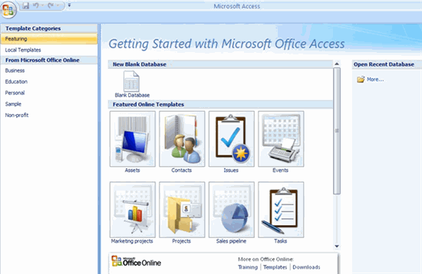
MS Access 2007: Začíname
Po spustení aplikácie sa nám zobrazí okno „Začíname“
V menu na ľavej strane máme na výber viacero skupín šablón databáz
Šablóny sú prednastavené prázdne databázy, ktoré sa týkajú určitej témy a sú k dispozícii na okamžité používanie (najskôr ich však treba naplniť dátami)

Slide 13
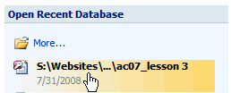

MS Access 2007: Otvorenie databázy
Zo stránky „začíname“ máme 3 možnosti:
Otvoriť šablónu databázy uloženú lokálne alebo online
Otvoriť existujúcu databázu
Otvoriť prázdnu databázu
formát súboru: .accdb
staršie verzie: .mdb

Slide 14
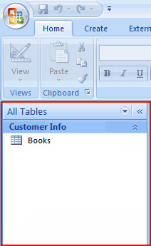
MS Access 2007: Prostredie
Štandardné, aké majú aj ostatné súčasti balíka Microsoft Office 2007
Dôležitá súčasť je Navigačné podokno
Podáva informácie o tom, čo sa nachádza v databáze a umožňuje prepínať medzi týmto obsahom napr. kvôli účelu editovania

Slide 15
MS Access 2007: Súčasti
Tabuľka (Table)
Obsahuje základné údaje, ktoré chceme uložiť
Dopyt (Query)
Umožňuje získať informácie z jednej alebo viacerých tabuliek založené na určitých podmienkach, ktoré definujeme s využitím stĺpcov tabuľky
Formulár (Form)
Je rozhranie určené pre zjednodušenie ukladania informácií do databázových tabuliek
Namiesto vpisovania hodnôt do buniek tabuľky môžeme využiť elegantnejšie vyzerajúci formulár
Zostava (Report)
Je to druh výstupu z databázy
Vďaka zostave môžeme vkusne zobrazovať a popisovať dáta uložené v databáze (a následne používať ako obrázok pri práci v iných softvéroch)

Slide 16
Otázky
?

Slide 17
Zdroje
Tutorial: Access 2007
Šedová, Hana. 2010. Microsoft® Access® 2007 nejen pro školy. Computer Media.

Slide 18
Použitie počítačov (2) Úvod do databáz
Tomáš Goga
Geografický ústav SAV
tomas.goga@savba.sk

